Slide 1
Delaygram
Sprint 1 | Rick Meels

Slide 2
Delaygram
Oplevering
Architectuur
Monitoring
Leerdoelen
Demo

Slide 3
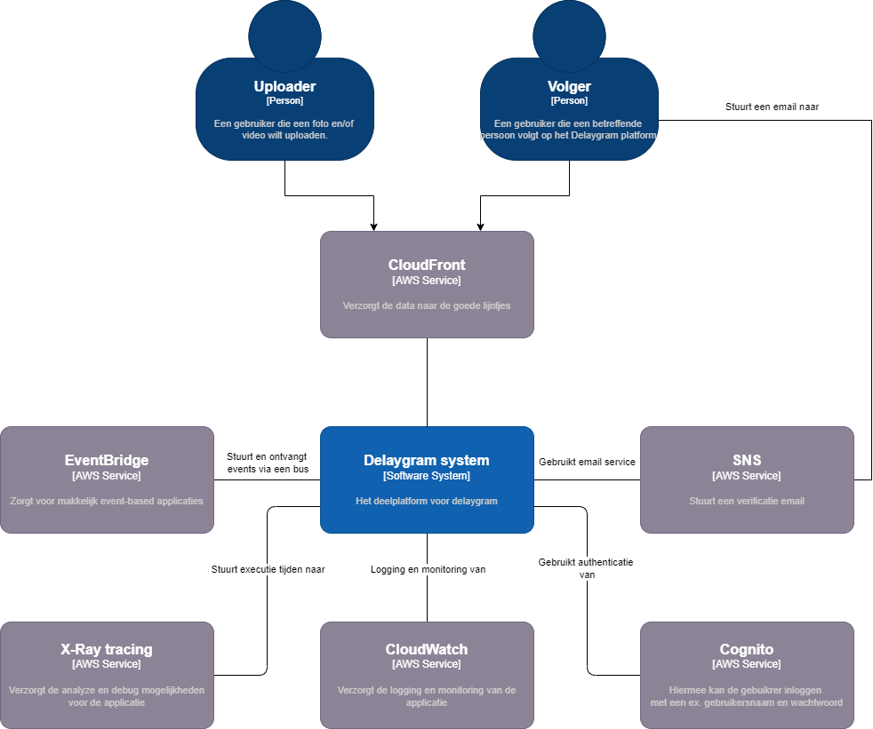
Delaygram
Architectuur
Cognito: Een simpele user identity en data synchronisatie service die helpt bij het veilig managen van gebruikersgegevens.
SNS: Verzorgt het publiceren, sturen en ontvangen van berichten (SMS, email, push notifications, etc.)
EventBridge: Wordt gebruikt om op een makkelijkere manier event-driven applicaties op schaal te bouwen.
CloudFront: Verzorgt de publicatie van content op een makkelijkere manier en zorgt voor de routing binnen het domein.
XRay-tracing: Verzorgt de tracing van de applicatie voor analyze en debug doeleinden.
CloudWatch: Verzorgt de monitoring van de applicatie.

Slide 4
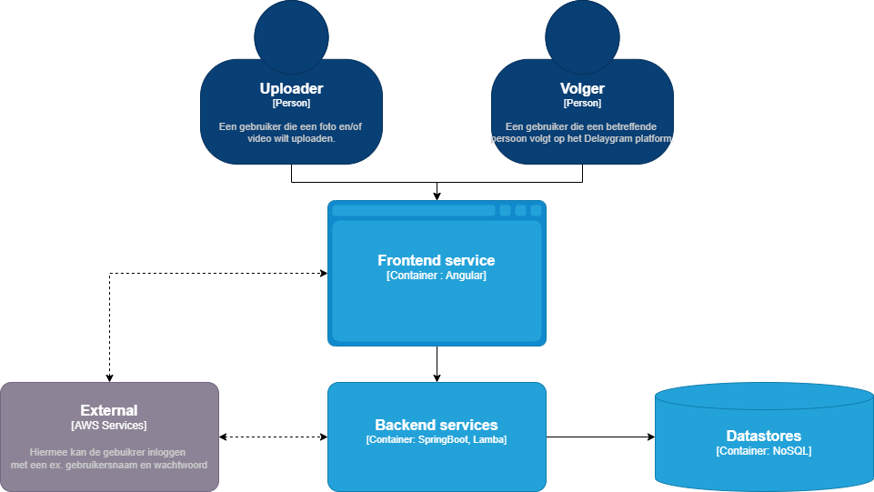
Delaygram
Architectuur
Post service: is verantwoordelijk voor het publiceren en ophalen van posts.
Feed service: is verantwoordelijk voor het opbouwen van de feed.
Follower service: is verantwoordelijk voor het opslaan van de gevolgde en volgende gebruikers.
Authentication service: is verantwoordelijk voor het bijhouden van de gebruikersgegevens en authenticatie.

Slide 5
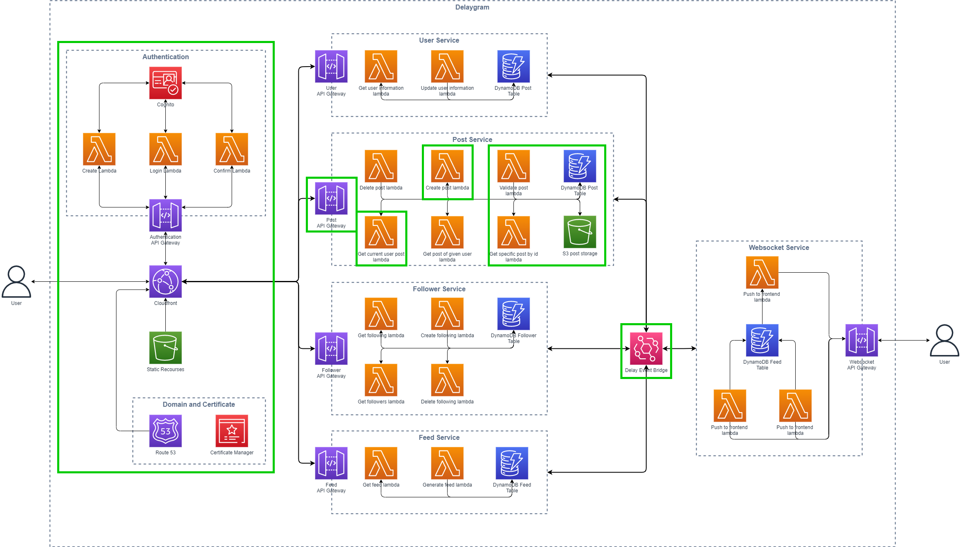
Delaygram
Architectuur
Post service: is verantwoordelijk voor het publiceren en ophalen van posts.
Feed service: is verantwoordelijk voor het opbouwen van de feed.
Follower service: is verantwoordelijk voor het opslaan van de gevolgde en volgende gebruikers.
Authentication service: is verantwoordelijk voor het bijhouden van de gebruikersgegevens en authenticatie.

Slide 7
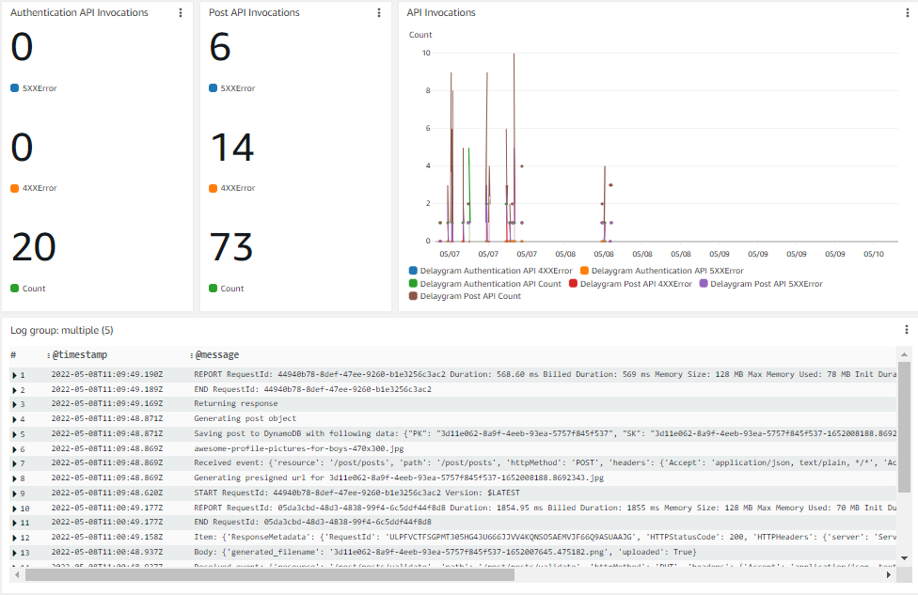
Delaygram
Monitoring

Slide 8
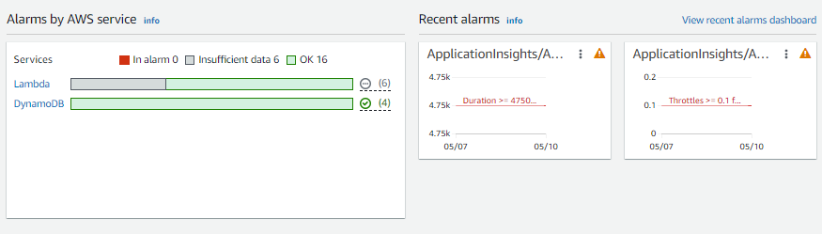
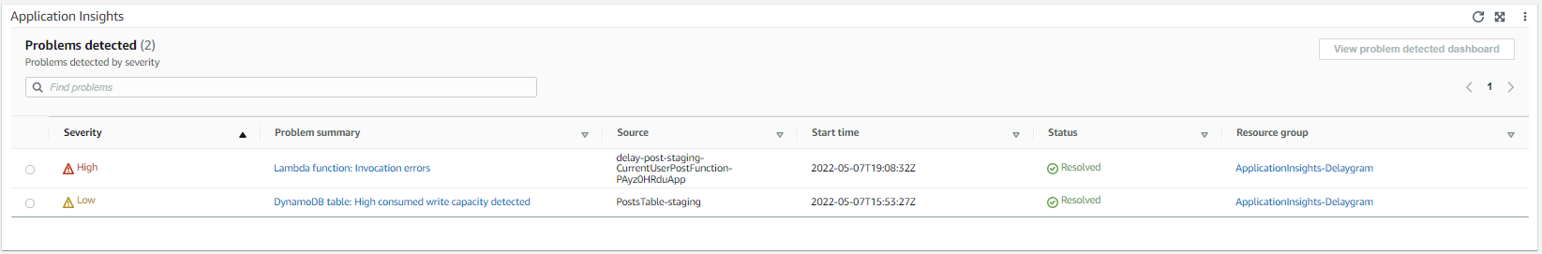
Delaygram
Monitoring

Slide 9
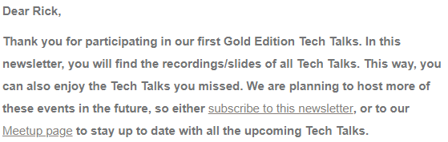
Delaygram
Leerdoelen
Context Based Research
Per onderdeel wordt een document gemaakt om uit te zoeken en uit te vinden hoe deze resources werken en toepasbaar zijn in de praktijk
Life-long learning
Er is hier geen bewijslast van, maar ik ben zelf al in dit semester naar 2 verschillende Tech Talks geweest
Itility
InfoSupport
KubeCon
Elke workshop bijgewoond tot nu toe

Slide 10
Delaygram
Leerdoelen
Scaleable Architectures
In AWS worden verschillende services gebruikt die scalen op basis van de hoeveelheid verzoeken, denk hierbij aan de volgende onderdelen
Lambda’s
CloudFront
DynamoDB
API Gateway
Development and Operations
Pipelines worden uitgevoerd per branch
Feature
Development
Main
Dit wordt reeds gevalideerd in de proftaak, in de POC’s zijn pipelines aangemaakt en wordt gebruikt door overige mensen

Slide 11
Delaygram
Leerdoelen
Cloud Services
Volledige applicatie staat in de cloud en zoals in de eerdere slides te zien worden veel verschillende cloud-services gebruikt
Security by Design
Alle endpoints zijn beveiligd met JWT en externe mensen kunnen niet zomaar invocations sturen en/of data van andere ophalen
Cognito zorgt voor de user detail en JWT afhandeling
De website wordt beveiligd per certificaat via een custom domein, Route 53 en Certificate Manager in AWS
Distributed Data
Data wordt gedeeld per service
Data staat in een static container (S3) in AWS, denk hierbij aan photo’s en video’s

Slide 12
Delaygram
Demo

